Slide 1
Система за управление в „Умна къща“
Проект по Разпределени Вградени Системи, разработен от:
Кристиян Стамов, Дончо Колев и Драгомир Тодоров

Slide 2
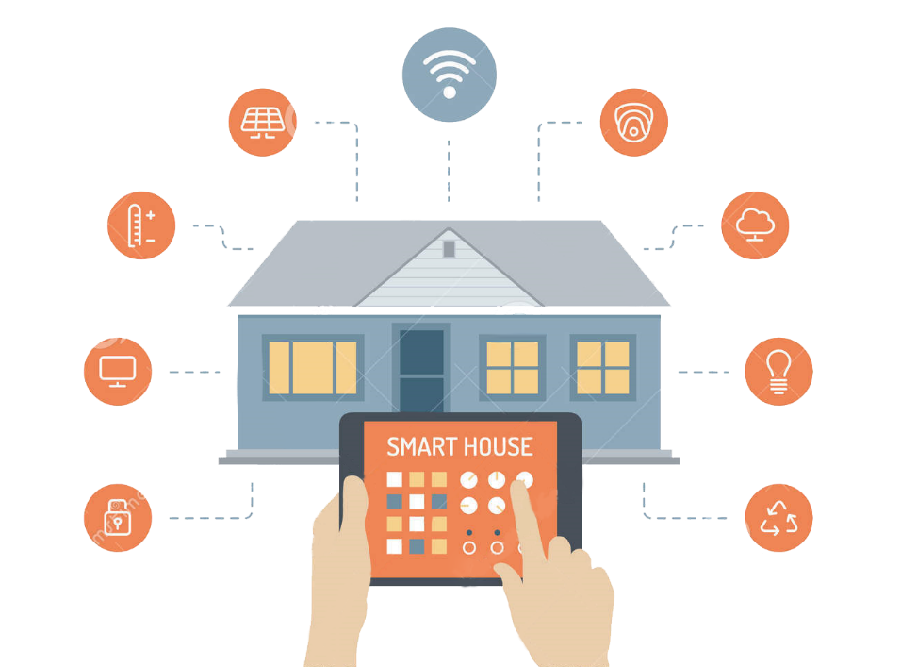
Кратко описание на проекта
Системата да следи осветлението и температурата в помещение/помещения и да подава команди за
управление на база на отчитанията.
Управлението на осветлението е чрез цифрови
изходи през релета.
Управлението на температурата е чрез
команди към климатик
(Bluetooth или USB модул за дистанционно).

Slide 3

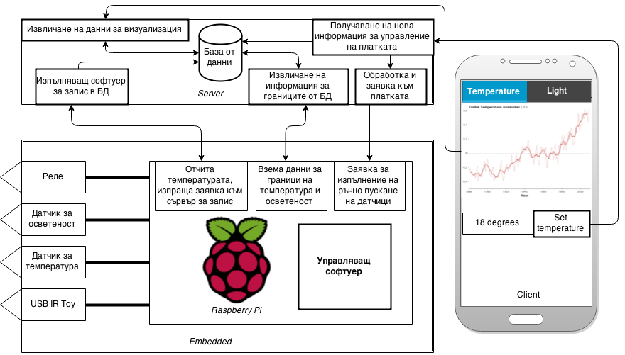

Архитектура

Slide 4
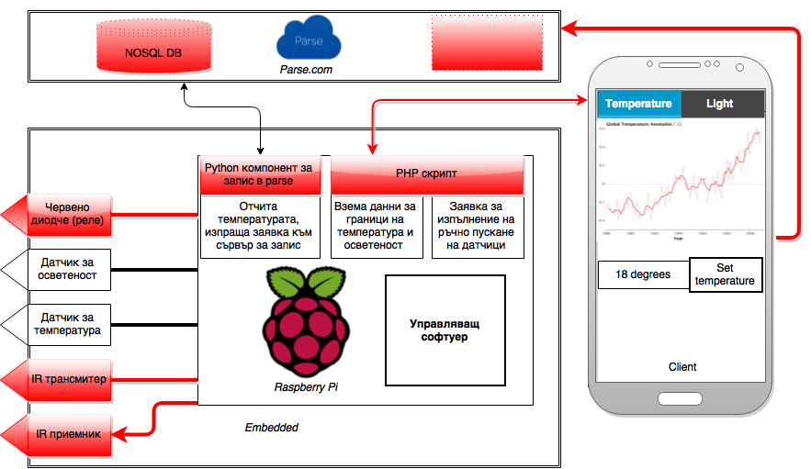
Архитектура
Cloud code

Slide 5




Програмни езици и технологии
Клиент
HTML5, CSS3, JavaScript/jQuery
jQuery UI, HighCharts
Сървър
Parse.com BaaS (Backend as a Service) – БД и Cloud Code
Embedded
Linux OS
Набор от python модули

Slide 6
Parse.com
NoSQL бази от данни, Работа с обекти в приложението, вместо с таблици
Възможност за сървърни изчисления и операции чрез Cloud Code, което прави Parse.com изключително подходящо за малки и средни проекти за мобилни (маломощни) устройства
Users таблица
Settings таблица
LightReadings и TempReadings таблици
objectID | userid | name | email | accessData | verified | createdAt | updatedAt
String | String | String | String | Boolean | Boolean | Date | Date
objectID | userid | sleeptime | lightlevel | turnlight | turnaircond | temperature | createdAt | updatedAt
String | String | Number | Number | Boolean | Boolean | Number | Date | Date
objectID | date | time | value | createdAt | updatedAt
String | String | String |  | Date | Date

Slide 7
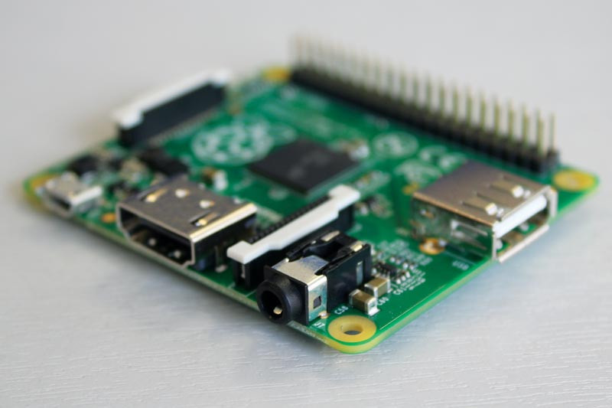
Въведение в Raspberry Pi model A+
Компютър с размер на кредитна карта
Linux
40 GPIO - дигитални
консумация от 0.5 до 1W
USB
700 MHz single-core ARM1176JZF-S
256 MB (shared with GPU)
Notes:
7

Slide 8
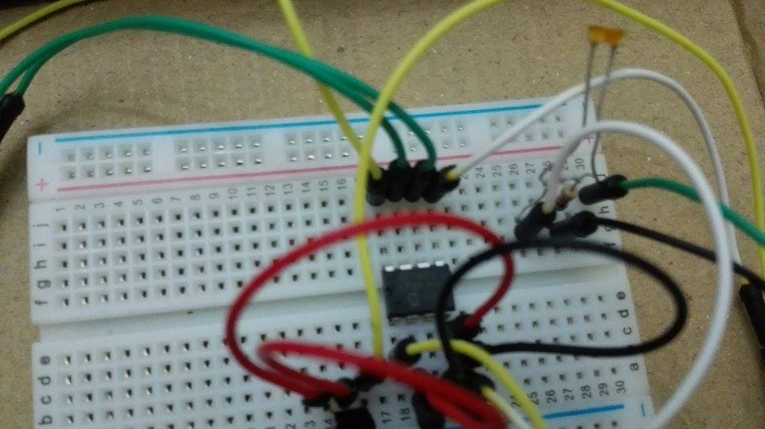
Използвана периферия
Фоторезистор - за улавяне на промени в светлината
Термо-сензор - за отчитане на температурата в градуси
Червен диод – (proof-of-concept) изпълнява ролята на реле, включващо лампата
IR Трансмитер-IR LED
IR Приемник-TSOP4838
Notes:
8

Slide 9
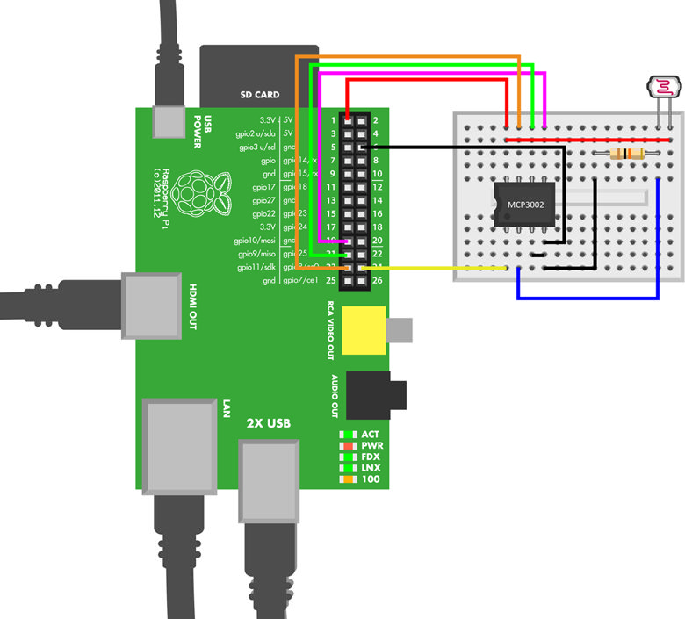
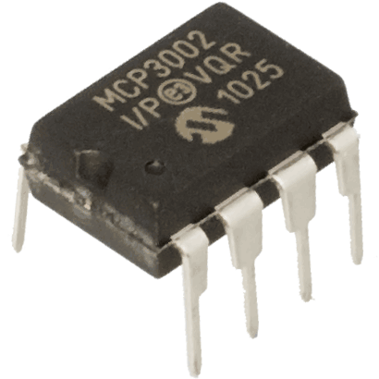
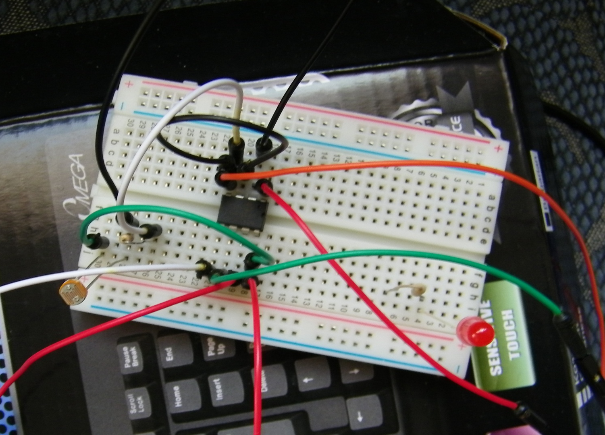
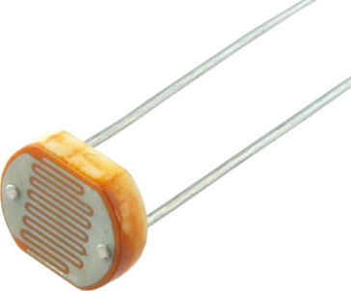
Фоторезистор
АЦП MCP3002
Фоторезистор
Използван интерфейс за комуникация - SPI
Notes:
9

Slide 10
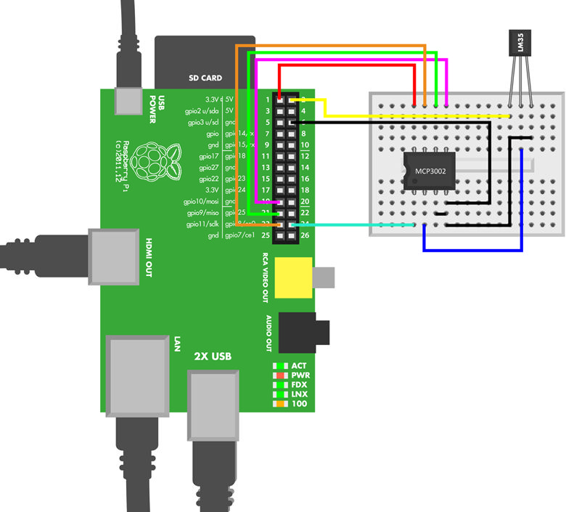
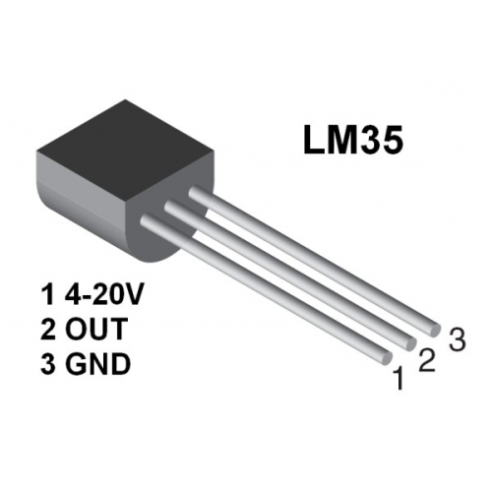
Термо сензор
LM35 сензор за температура
АЦП
Използван интерфейс за комуникация - SPI
Notes:
10

Slide 11
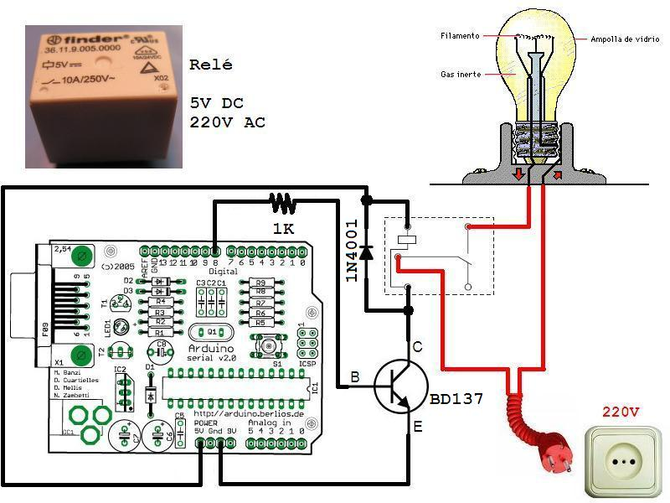
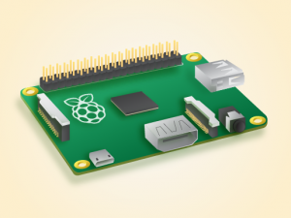
Реле
GPIO 3.3V
GND
5V
Notes:
11

Slide 12
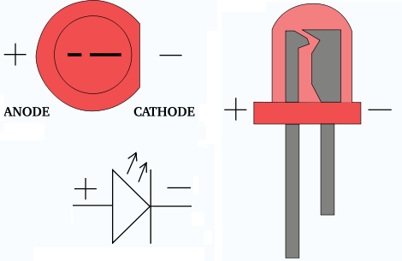
Реле -> Светодиод
Proof-of-concept

Slide 13
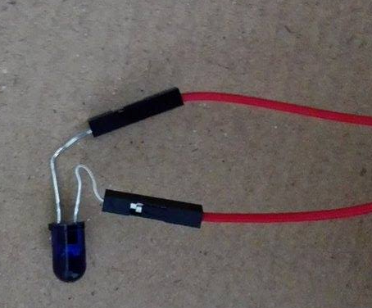
IR LED
IR LED-Infra Red Light-emitting diode
LED е полупроводников диод, който се състои от p-n преход, който излъчва некохерентна светлина в тесен спектър, когато през него протича електрически ток. Обикновено светодиодът съдържа един или няколко излъчващи светлина кристали, разположени в един корпус с леща, която формира светлинния поток. Използваният диод за проекта е изработен от AlGaAs –излъчва светлина в инфрачервената област.
Notes:
13

Slide 14
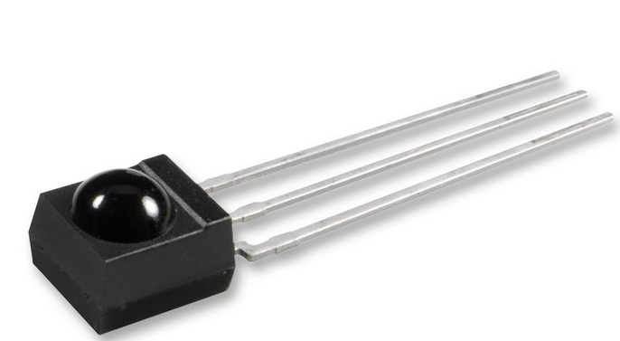
IR Приемник-TSOP4838
Особенности:
-ниска консумация (от 2,5 до 5,5V)
-фотодетектор и предусилвател
-вътрешен филтър за импулсно-кодова модулация
-подобрена устойчивост на околната светлина
-обхват: до около 45 метра
Notes:
14

Slide 15

LIRC (Linux Infrared remote control)
LIRC е open source инсталационен пакет, който позволява на потребителите да изпращат и получават сигнали в инфрачервената област. Чрез него се възпроизвеждат множество сигнали от различни дистанционни управления(но не всички), като по този начин потребителите могат да управляват своите устройства през своите компютри.
Notes:
15

Slide 16
Разпределение на задачите
Дончо
Raspberry Pi – хардуерно проектиране
Драгомир
Client Web – Потребителски интерфейс на клиент
Admin Panel – Админски интерфейс
Кристиян
Manual Override-Ръчна конфигурация на настройките на Raspberry Pi
LIRC-Open Source пакет за приемане и възпроизвеждане на сигнали в инфрачервената област
Main.py-Началната точка на проекта
Parse.com Cloud code и проектиране на БД
Sensor(pot_once.py) and Output(test.py)
Комбиниране и отстраняване на грешки

Slide 17
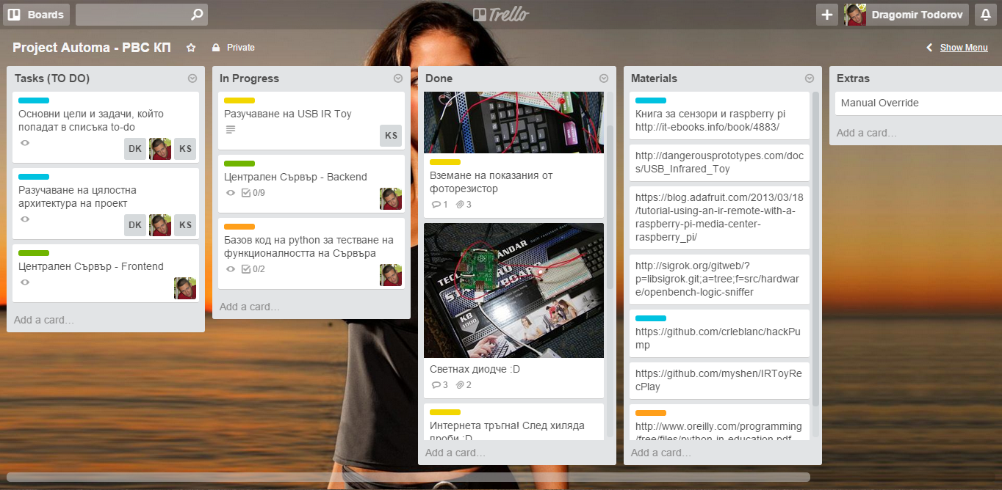
Разпределение на задачите

Slide 18
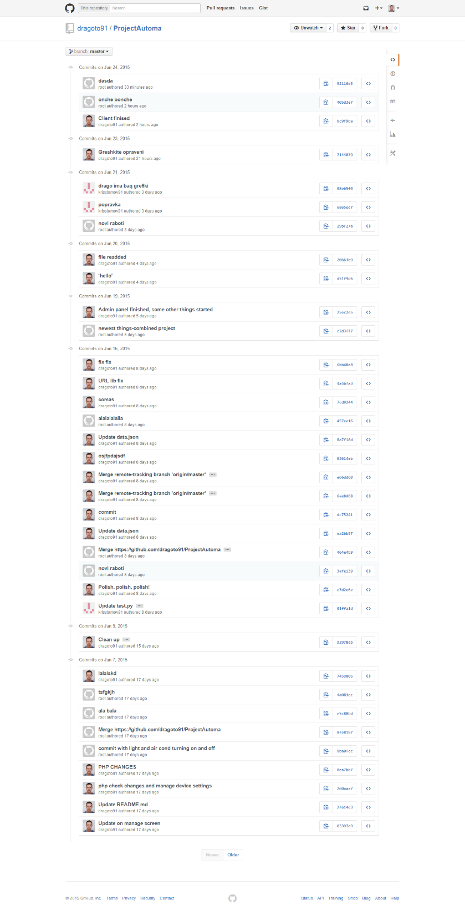

GitHub
https://github.com/dragoto91/ProjectAutoma

Slide 19
Време е за демонстрация ☺

Slide 20
Благодарим за вниманието! Въпроси ?

